Slide 2
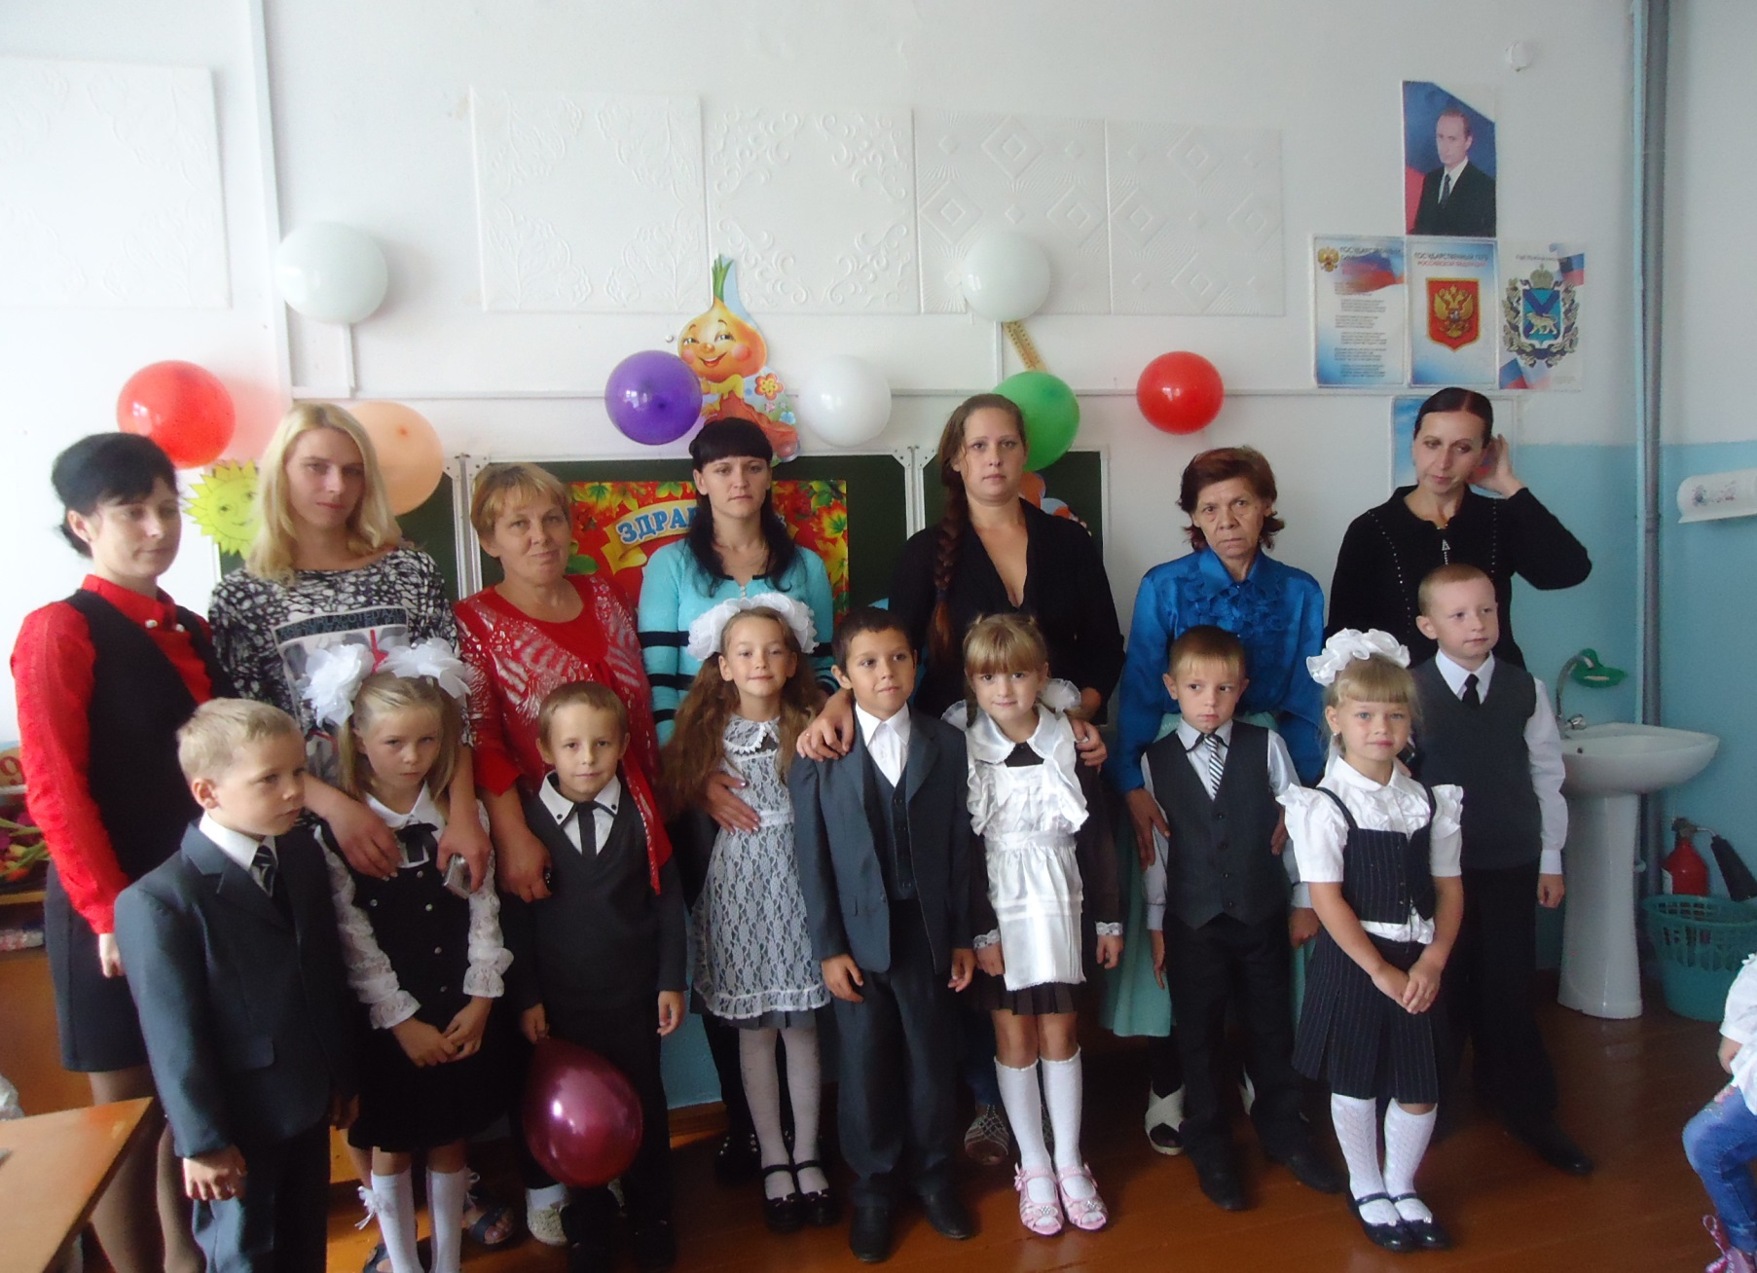
Первый раз в ПЕРВЫЙ КЛАСС!!!!

Slide 3
настоящие первоклассники!!!

Slide 4
Мы познали науку математику!!! Проект «моё любимое число»

Slide 5
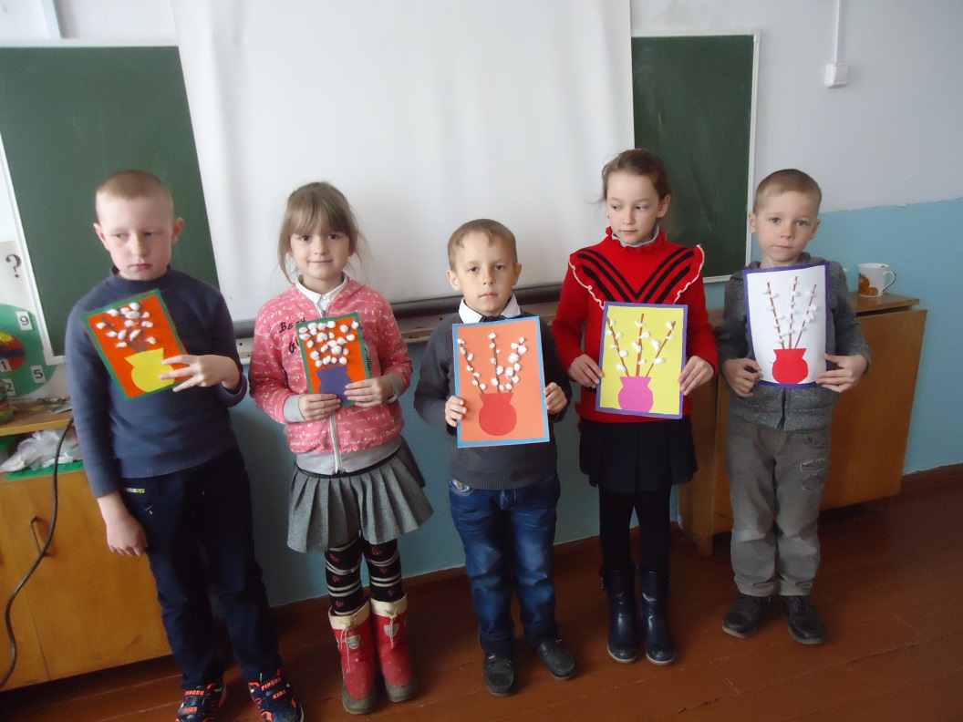
Научились делать красивые поделки!!!

Slide 6
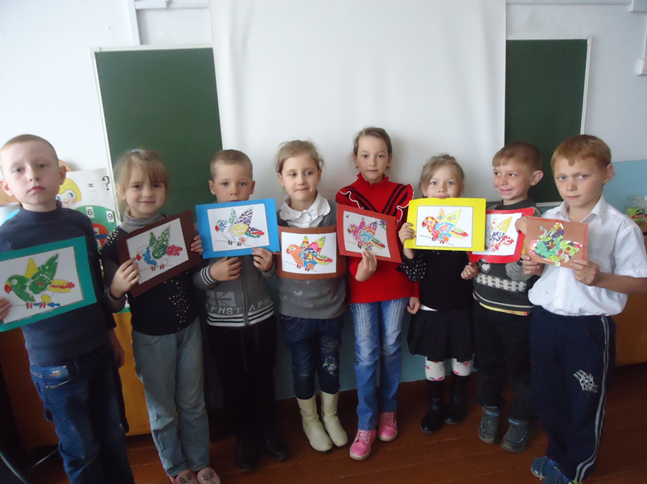

Slide 7
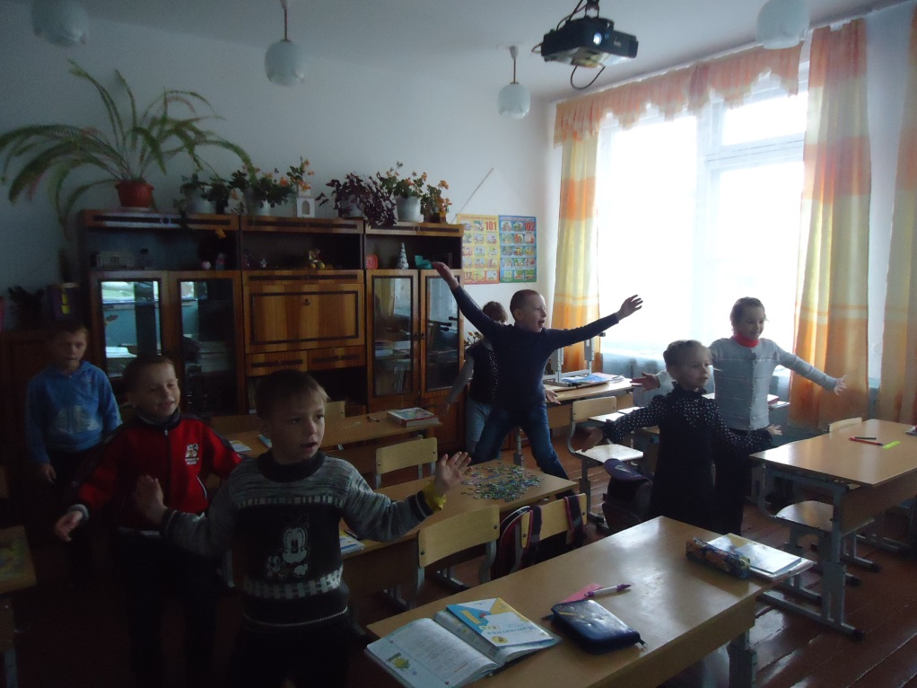
А когда мы устали на уроке. Мы вот так отдыхаем

Slide 8
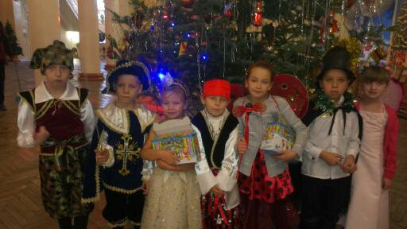
Наши праздники!!! Новый год!!!

Slide 9
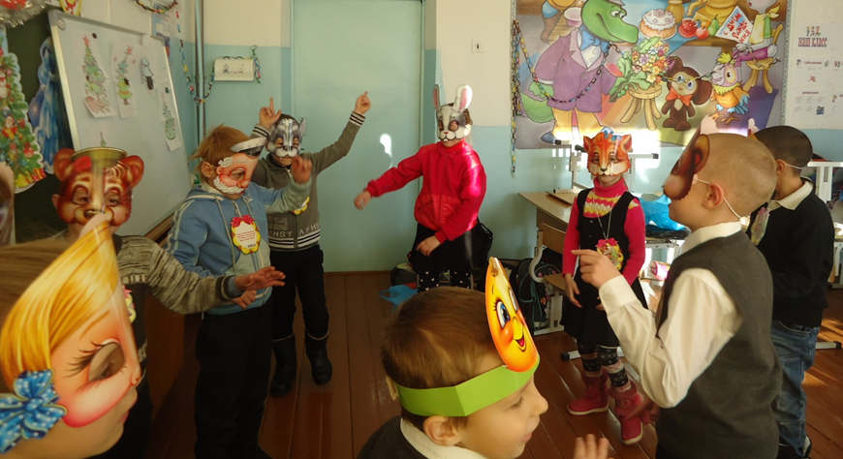

Slide 10
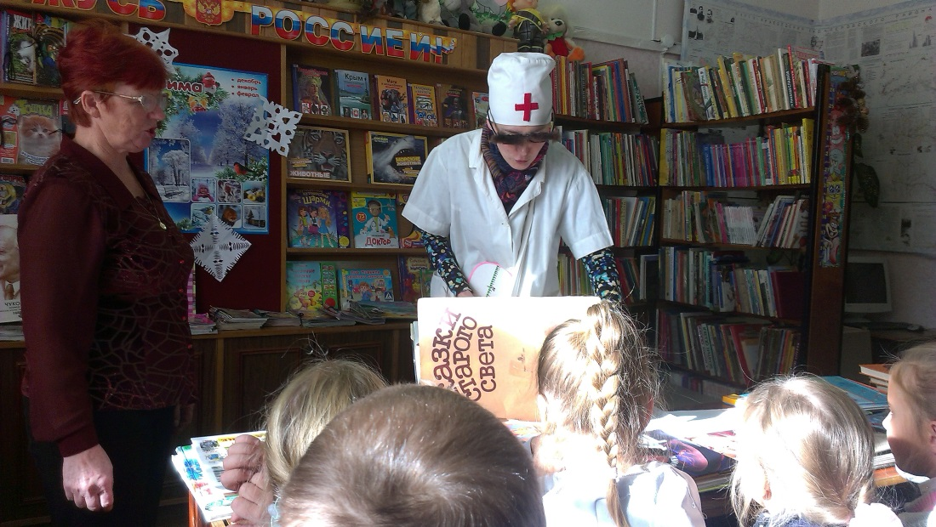
НАУЧИЛИСЬ БЕРЕЧЬ КНИГИ!!!

Slide 11
Поздравляем ветеранов!!!

Slide 12
УРА!!!
МЫ ТЕПЕРЬ
ВТОРОКЛАССНИКИ!

